Slide 1
П О Р Т Ф О Л И О
на
ВАНЯ СТАНЧЕВА ДОБРЕВА
Учител ЦДО Начален етап
в ОбУ„Петко Р. Славейков“

Slide 2
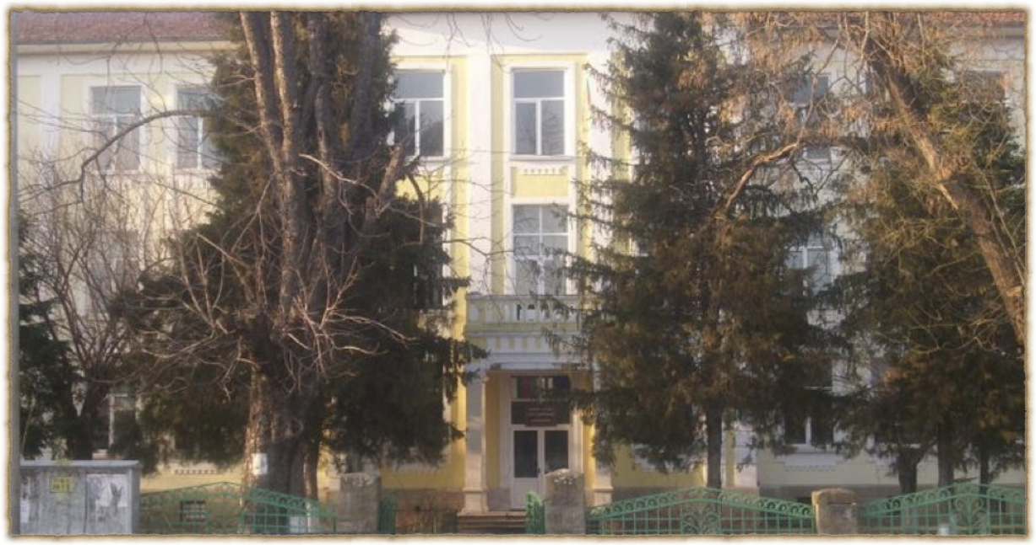
ОбУ„Петко Р. Славейков“
с. Джулюница

Slide 3
Съдържание
I. Автобиография
II. Философия на преподаване
III. Отговорности на учител ЦДО
IV. Методи на преподаване/ Цели и стратегии
VII. Приложение

Slide 4
Автобиография
Лична информация
Име: Ваня Станчева Добрева
Дата на раждане: 22 .01 . 1964г.
Място на раждане: гр. Г. Оряховица
Адрес: с. Джулюница ул. „В. Левски“ 21 А
Телефон: 0896525474
Е-mail: dobrevavanya64@gmail.com
Националност: България

Slide 5
Образование и обучение
Средно образование:
1982г. ОТФМО „Ломоносов“ гр. София
Висше образование:
1984г. Институт за детски и начални учители „Н.К.Крупская“
гр. София
Специалност
Начална училищна педагогика и Дефектология

Slide 6
Професионална квалификация:
Педагог, начален учител

Slide 7
Трудов стаж по специалността:
Имам 16 години педагогически стаж като класен
ръководител.
Преподавала съм всички учебни предмети в началния етап.
от 1.09.1984г. до 31.08.1989 ОУ„Хр. Ботев“ с.Горско Ново село
общ. Златарица
от 1.09.1989г. до 31.08.1999г. ОУ„Кирил и Методий“ с. Козаревец
общ. Лясковец
от 1.10.1999г. до 30.09.2000г. „Николай Райнов“ с.Кесерово
общ. Стражица
от 13.09.2021г. до момента Об.У„Петко Р. Славейков“с.Джулюница
общ. Лясковец

Slide 8
            Философия на преподаването
  Преподаването е призвание, мисия, голяма отговорност. Добрият учител е онзи, който умее да преподава качествено и образно, на достъпен и разбираем език, да усъвършенства постоянно знанията и опита си, да умее да приема съвети, да приема критика. Моята философия за образованието поставя в центъра ученика. Убеждението ми е, че е необходимо индивидуалните различия да се разпознават, уважават и дори поощряват. Аз смятам, че всички ученици имат силни страни и целта на образованието е да ги идентифицира и надгражда.

Slide 9
Отговорности на учителя ЦДО/
Учебна програма
Кратко описание на настоящите ми задължения като учител ЦДО:
3.1 Дейности в рамките на нормата на учителската заетост пряко свързана с учениците
3.1.1 Формиране на социални умения у децата и учениците.
3.1.2 Прилагане на иновационни техники и методи на работа.
3.1.3 Дейности по опазване здравето и живота на децата и учениците.

Slide 10
Отговорности на учителя ЦДО
Учебна програма
3.2 Допълнителна заетост в рамките на работния ден:
3.2.1 Подготвителна работа за часовете по самоподготовка- осигуряване на тестове, задачи, пособия, вкл. и консултации с учители.
3.2.2 Подготовка на материали, пособия, инструментариум, за провеждане на часовете за заниманията по интереси (вкл. Годишен тематичен план за заниманията по интереси).
3.2.3 Попълване на училищна документация.
3.2.4 Участие в провеждането на педагогически съвети, работни групи и оперативки.

Slide 11
Отговорности на учителя ЦДО
Учебна програма
3.2 Допълнителна заетост в рамките на работния ден:
3.2.5 Работа с родители, вкл. участие в родителски срещи.
3.2.6 Планиране и участие в квалификационно- методическа
дейност, свързана с възпитателно-образователния процес.
3.2.7 Участие в регламентирани училищни мероприятия.
3.2.8 Обмяна на добри практики между учителите ЦДО.

Slide 12
Методи на преподаване/ Цели и стратегии
1. Основна цел
Повишаване качеството на образователно-възпитателния процес чрез насърчаване развитието на ключови компетентности, творчески способности и умения за живот, необходими на учениците в съвременното общество.
2. Общи цели и стратегии- Самоподготовка
2.1 Създаване на възможности за успешно преминаване в следващ клас, етап или степен на образование и ограничаване рисковете за отпадане от училище поради затруднения в усвояването на учебното съдържание.

Slide 13
IV. Методи на преподаване/ Цели и стратегии
2. Общи цели и стратегии- Самоподготовка
2.2 Да се създаде добра организация в ЦДО с цел проследяване резултатите на учениците.
2.3 Да се използват педагогически методи и подходи, съобразени със спецификата на групата и развитието на учениците, които да подпомогнат успеваемостта на учениците в ЦДО.
2.4 Да се извърши вътрешно оценяване на самоподготовката на учениците и техният напредък.
2.5 Участие в квалификационни форми, допринасящи за ефективността на работата в ЦДО.

Slide 14
IV. Методи на преподаване/ Цели и стратегии
2. Общи цели и стратегии- Самоподготовка
2.6 Да се поддържат контакти с родителите на учениците в ЦДО с оглед повишаване на тяхната успеваемост.
2.7 Самоподготовката допринася за правилното и трайно усвояване на учебния материал и съдейства за формиране на навици за самостоятелно учене с разбиране, стимулира любознателността и стремежа към знание, толерантно взаимодействие чрез усъвършенстване на уменията за общуване.

Slide 15
IV. Методи на преподаване/ Цели и стратегии
3. Общи цели и стратегии- Занимания по интереси
3.1 Колективната работа в ЦДО да съдейства за изява на индивидуалните способности за диференцирано развитие на учениците.
3.2 Възпитателната работа в групата да е подчинена на общите цели на училището, но и да е съобразена с потребностите и интересите на учениците, насочени и към осмисляне на свободното им време.
3.3 С нетрадиционни форми на работа да се предизвика у учениците радост и удовлетворение от училищния живот и от техния личен принос за обогатяването му.
3.4 Заниманията по интереси да спомагат за нравственото и естетическо възпитание на учениците, а също и за усъвършенстване на навиците им за работа в екип.

Slide 16
IV. Методи на преподаване/ Цели и стратегии
3. Общи цели и стратегии- Занимания по интереси
3.5 Заниманията по интереси са разпределени в пет основни направления (образователни и развиващи игри, музика, спорт, изкуство и наука), което създава условия за творческа интерпретация при реализирането на различни дейности.
3.6 Да се осмисли собствената идентичност и да се развие самочувствието на всеки ученик, за да нарастват техните постижения.
3.7 Конкретните дейности в ЗИ да мотивират учениците и да стимулират интереса им към общообразователните учебни предмети и културното ни богатство.

Slide 17
IV. Методи на преподаване/ Цели и стратегии
4. Методи на преподаване
4.1 Преглед на преподадения учебен материал и необходимите понятия.
4.2 Ученето е съобразено с дневния режим и спазване на моментите за почивка.
4.3 Степенуване по трудност на учебните предмети, включени в самоподготовката.
4.4 Усвояване и затвърждаване на учебното съдържание с разбиране.
4.5 Стремеж към самостоятелно преодоляване на трудности и предизвикателства.
4.6 Старателно написване на домашните работи и усвояване на учебното съдържание.
4.7Прилагане на иновативни педагогически методи, групова работа, индивидуален подход, работа в малки групи, интерактивни упражнения и упражнения, свързани с развиване на логическото мислене на учениците, на паметта и въображението.

